Slide 1
Разработка типового проекта онлайн-курса. Пример реализации и использования онлайн-курса
Анна Шуртина
Менеджер проектов по разработке онлайн-курсов
Университет ИТМО

Slide 2
Этапы разработки онлайн-курса
Разработка заявки на участие в конкурсе
Создание структуры курса
Утверждение плана-графика проведения работ
Подготовка чернового комплекта материалов
Участие в записи онлайн-курса
Участие в разработке фирменного стиля и промо-ролика
Проверка финального комплекта материалов
Тестирование и апробация курса на платформе

Slide 3
Терминология
Неделя – основная структурная единица курса (8-12 недель).
Видеолекция – комплект видеоматериалов для одной недели курса (~50 минут).
Видеофрагмент – составная часть, отрывок видеолекции длительностью от 5 до 10 минут.
Опрос – задание для самопроверки слушателей, следующее после каждого видеофрагмента.
Упражнение (лабораторная работа/практическое задание) – оценочное средство по итогам изучения материалов недели.
Зачетная единица – единица измерения трудоемкости учебной работы = 36 академ. часам.
Нагрузка в неделю = кол-во зачетных единиц * 36 / кол-во недель.

Slide 4
Разработка заявки на участие в конкурсе
Название онлайн-курса
Общая трудоемкость в зачетных единицах
Количество недель обучения
Средняя нагрузка в неделю, акад. часы
Об онлайн-курсе: чему посвящен? Какова цель? Какие технологии используются? Какие результаты обучения будут достигнуты?
Связь результатов обучения с компетенциями образовательных стандартов
Структура курса и шкала оценивания

Slide 5
Структура курса
Раздел | Подраздел | Компонент
Неделя 1 | Теоретический блок | Видеофрагмент 1
 |  | Опрос 1
 |  | …
 |  | Видеофрагмент 5
 |  | Опрос 5
 | Практический блок | Упражнение недели 1
 | Дополнительный материал | Дополнительный материал недели 1
+ промежуточный экзамен на 5 неделе курса
+ итоговый экзамен на 10 неделе курса

Slide 6
Таблица оценивания
Неделя | Название упражнения/практикума/ вирт. лаборатории | Максимальное количество баллов (из 100 возможных)
Неделя 1 | Структуры данных Python | 5
Неделя 2 | Функциональное программирование | 5
Неделя 3 | Основы системного программирования | 5
Неделя 4 | Объектно-ориентированное программирование – классы, объекты, наследование. | 5
Неделя 5 | Промежуточный экзамен | 20
Неделя 6 | Объектно-ориентированное программирование – декораторы и генераторы | 5
Неделя 7 | Использование Python для работы с базой данных | 10
Неделя 8 | Основы взаимодействия с Интернет | 5
Неделя 9 | Использование библиотек Django для создания блога | 10
Неделя 10 | Итоговый экзамен | 30

Slide 7
Подготовка чернового комплекта материалов
Презентации к видеолекциям, разбитые на фрагменты (PPT)
Опросы к видеофрагментам (DOC/TXT)
Упражнения / практические работы / сценарии к виртуальным лабораториям (DOC/TXT)

Slide 8
Пример черновой презентации

Slide 9
Оценочные средства с автоматической проверкой
Выбор одного варианта ответа.
Выбор нескольких вариантов ответа.
Задания на соответствие.
Задания на установление последовательности.
Ввод строки (с возможностью использования маски).
Ввод численного значения (с возможностью указания погрешности).

Slide 10
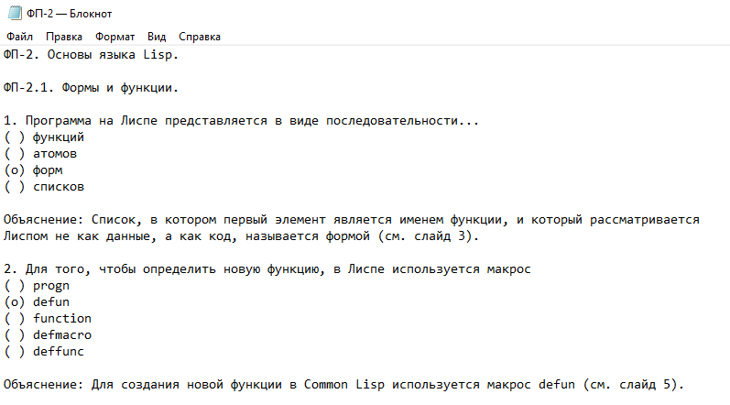
Пример опроса

Slide 11
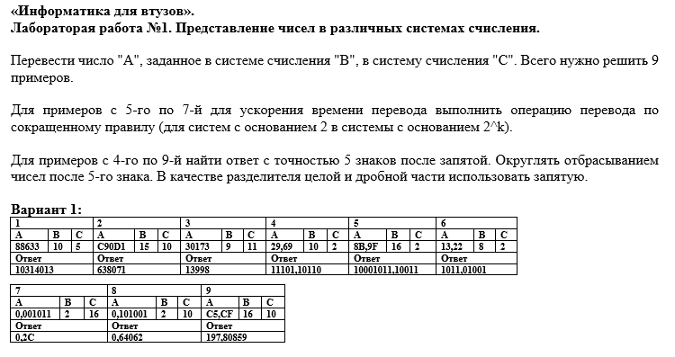
Пример упражнения

Slide 12
Виртуальные лаборатории
Автоматическая проверка программного кода
Автоматическая проверка изображений и чертежей методом сравнения с эталоном
Автоматическая проверка алгоритмических задач с учетом выбранных траекторий
Эмуляция работы с инфокоммуникационным оборудованием
Эмуляция физических опытов

Slide 13
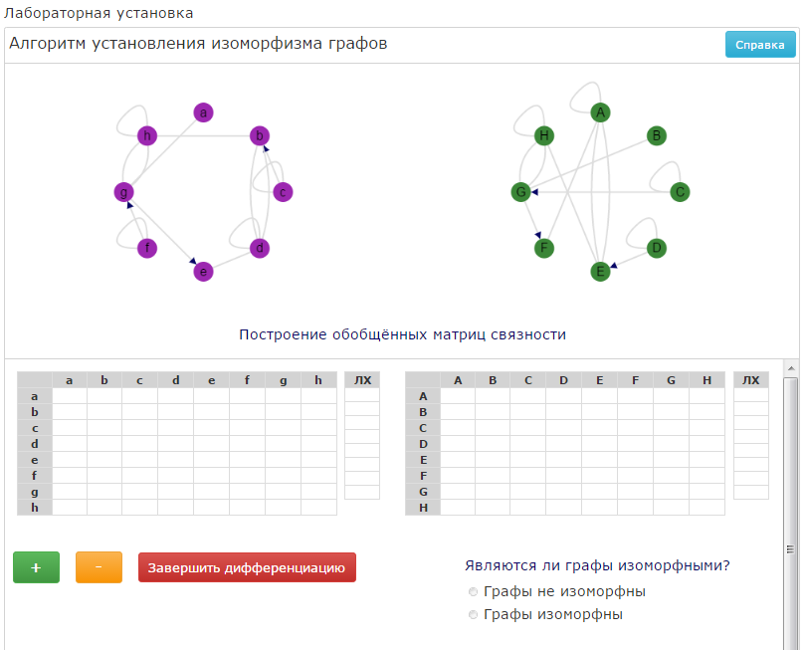
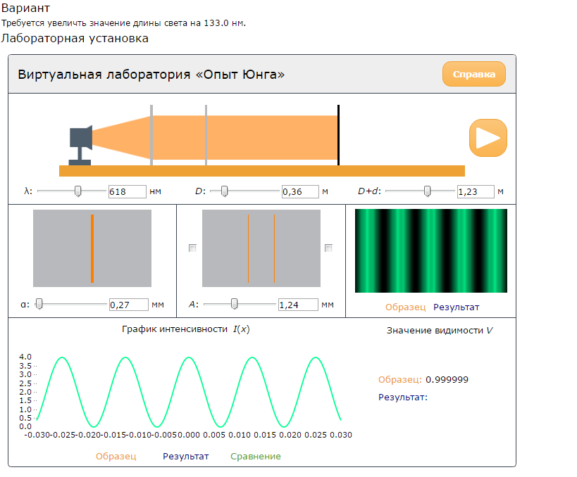
Примеры
Опыт Юнга (физическая оптика)
Алгоритм установления изоморфизма графов (Дискретная математика)

Slide 14
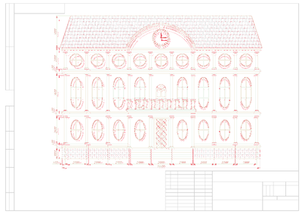
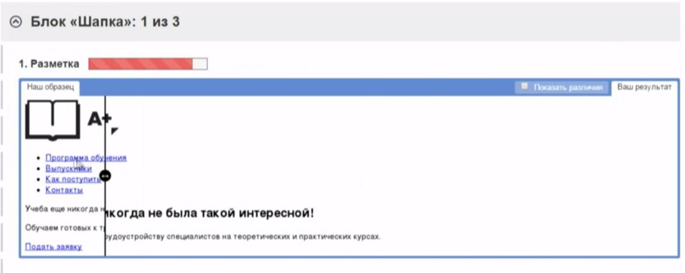
Примеры
Язык программирования LISP
Сравнение чертежей

Slide 15
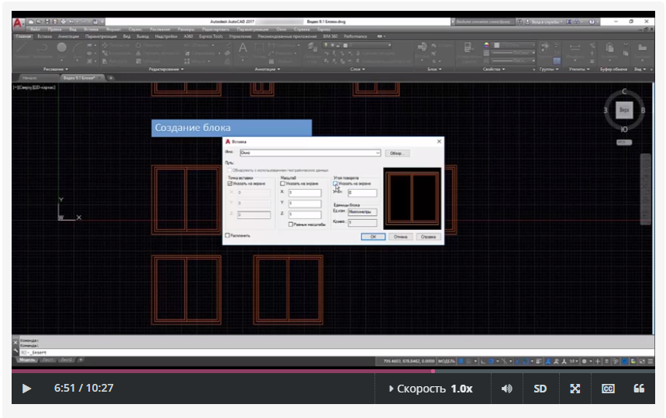
Запись онлайн-курса
Скринкаст презентации
Скринкаст работы в программе

Slide 16
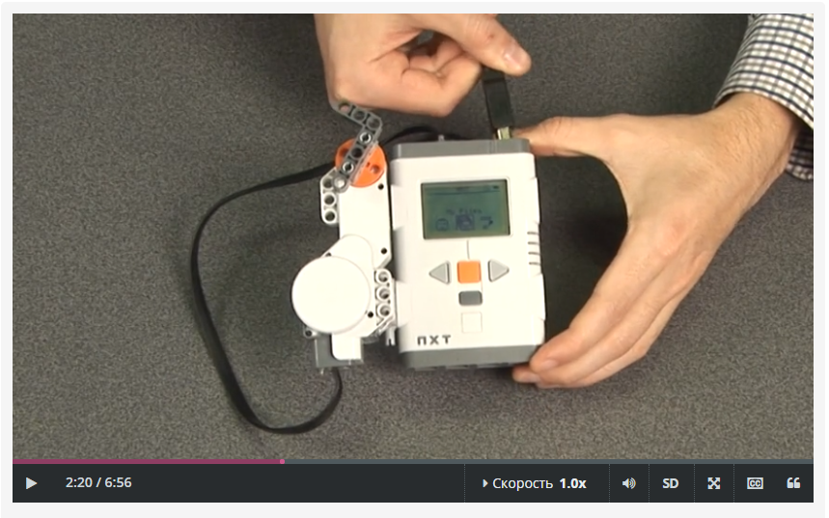
Запись онлайн-курса
Запись вне студии
Запись в лаборатории

Slide 17
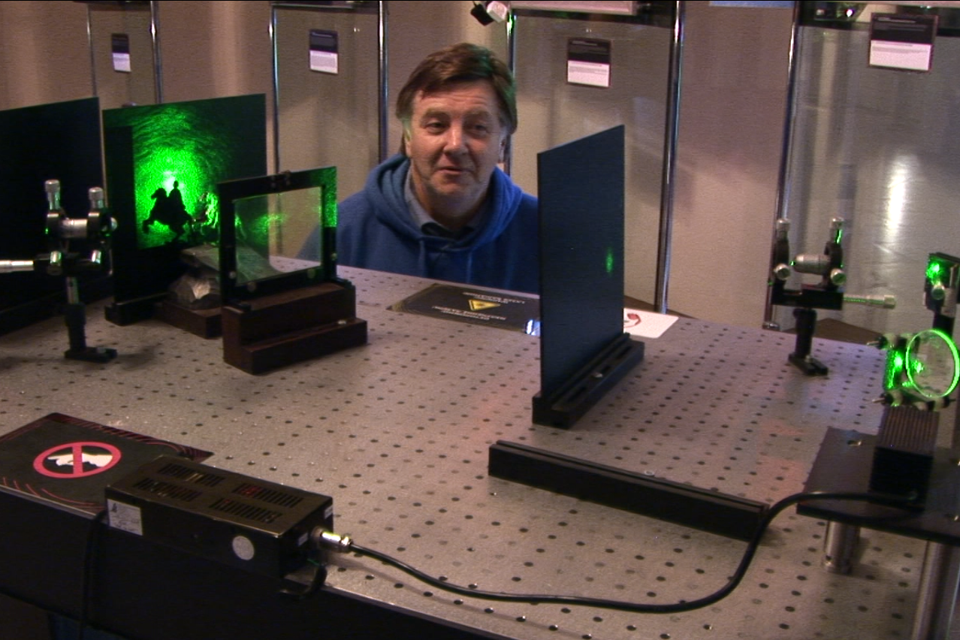
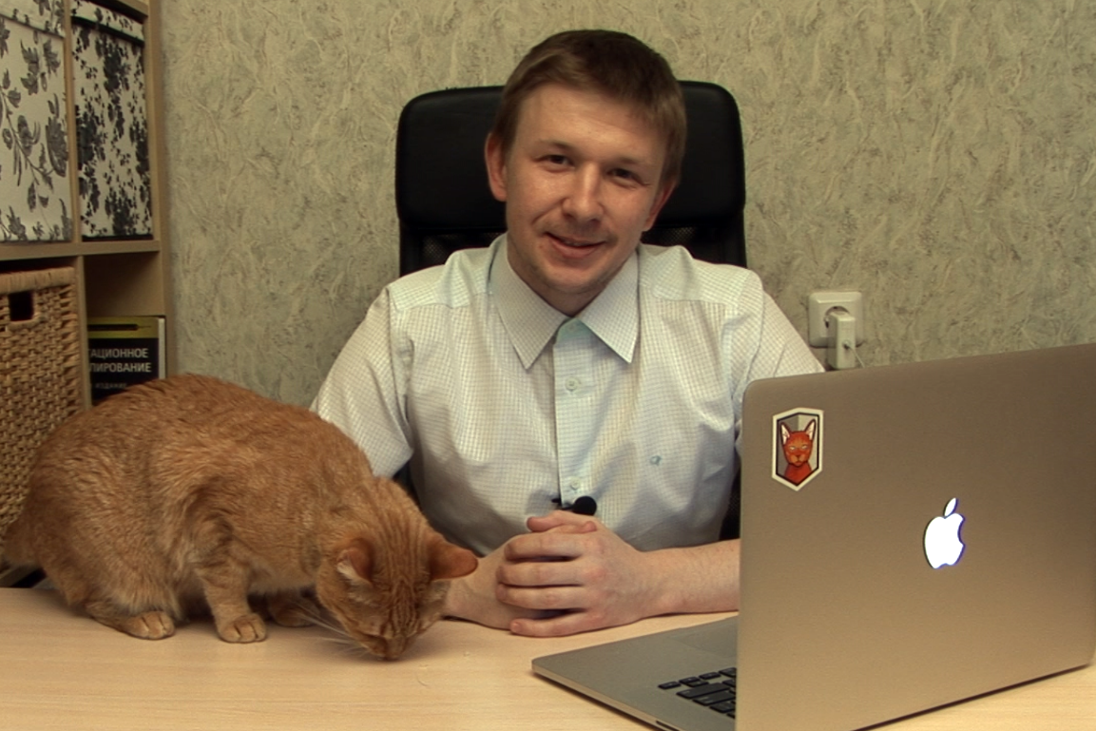
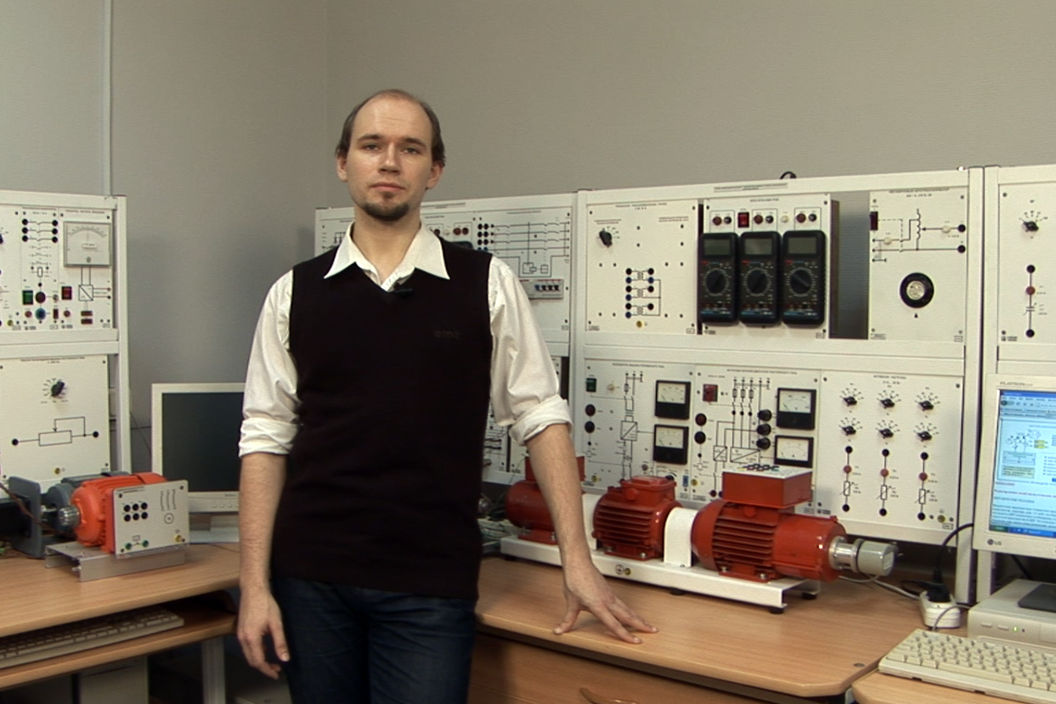
Разработка промо-ролика
Максимальная длительность – 3 минуты.
Промо-ролик должен содержать демонстрацию материалов, отражающих наиболее интересные и красочные моменты, перечень полученных навыков по итогам прохождения курса, краткий, лаконичный, оригинальный текст.

Slide 18
Разработка фирменного стиля

Slide 19
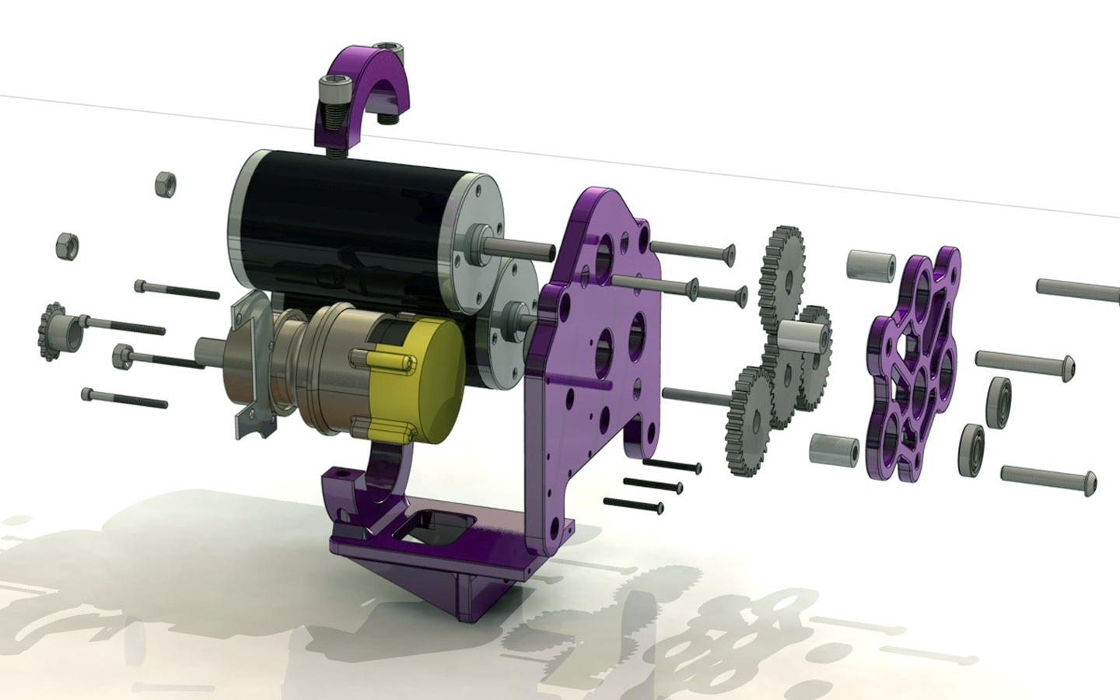
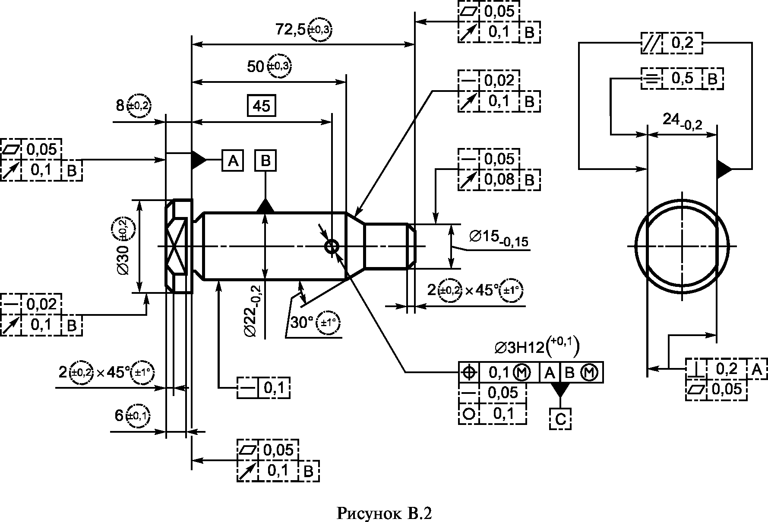
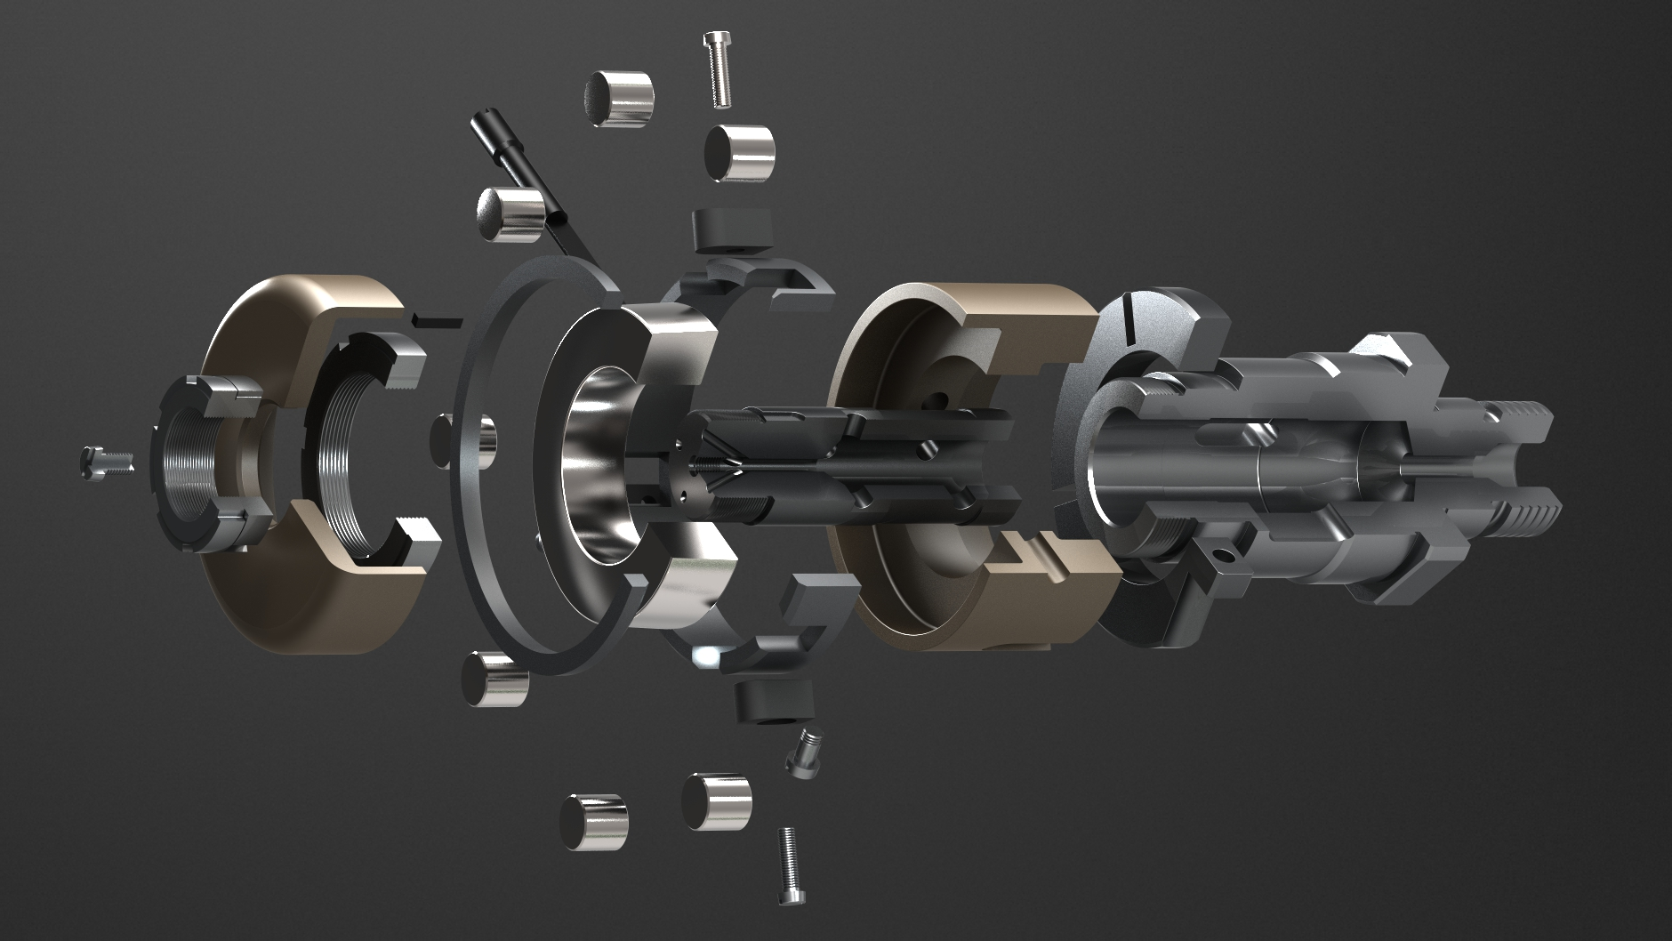
Разработка фирменного стиля

Slide 20
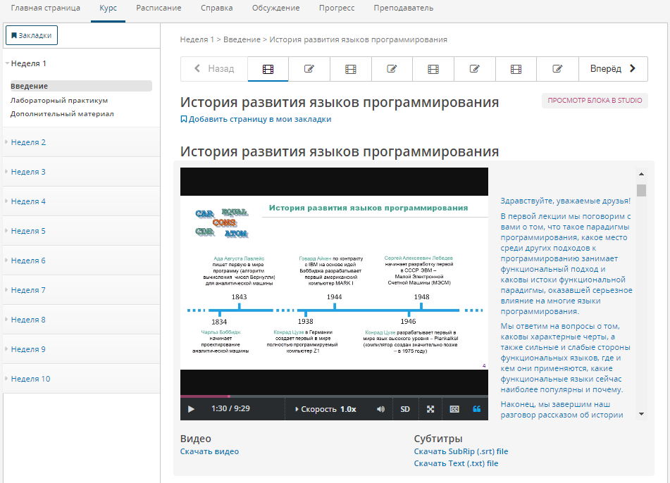
Размещенный на платформе онлайн-курс
Видеофрагмент
Опрос
Теоретический блок
Субтитры
Практический блок
Дополнительный материал

Slide 21
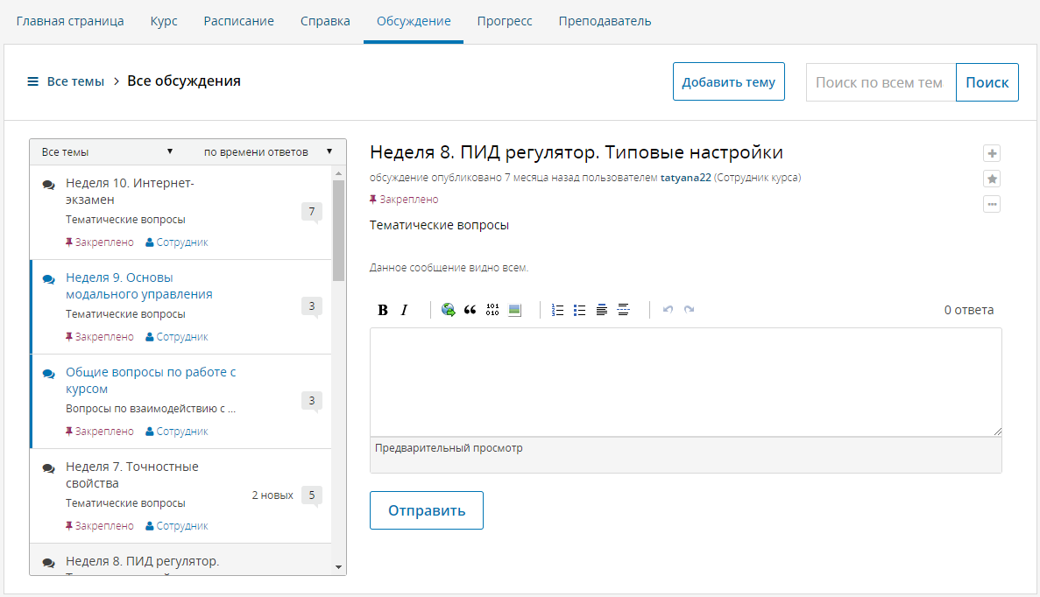
Форум онлайн-курса

Slide 22
СПАСИБО ЗА ВНИМАНИЕ!
a.shurtina@cde.ifmo.ru

